Slide 1

A települési csapadékvíz-gazdálkodás lehetőségei Nagytőkén
Nagytőke belterületi vízrendezés
TOP-2.1.3-16
Előadó: Szirovicza Milán, műszaki ügyintéző
ATIVIZIG, Vízrendezési és Öntözési Osztály
Nagytőke, 2023. május 31.

Slide 2
Az előadás tartalma:
Az ATIVIZIG-ről röviden
Nagytőke vízgazdálkodási helyzete, helye a térségi vízrendszerben
Belvíz, aszály, öntözés, szennyvíz-csatornázottság helyzete
A külterületi –belterületi csapadékvízrendszerek
Klímaváltozás várható hatásai a vízgazdálkodási helyzetre
Magyarország Vízgyűjtő-gazdálkodási terve 2015.
  Települési vízgazdálkodás stratégia
  Települési megoldási lehetőségek
  Egyéni megoldási lehetőségek
„Egyedül nem megy” - komplex feladat és felelőség
Miért érdemes az esővizet hasznosítani?
Lakossági feladatok a csapadékvíz- elvezetés és gazdálkodás kapcsán

Slide 3

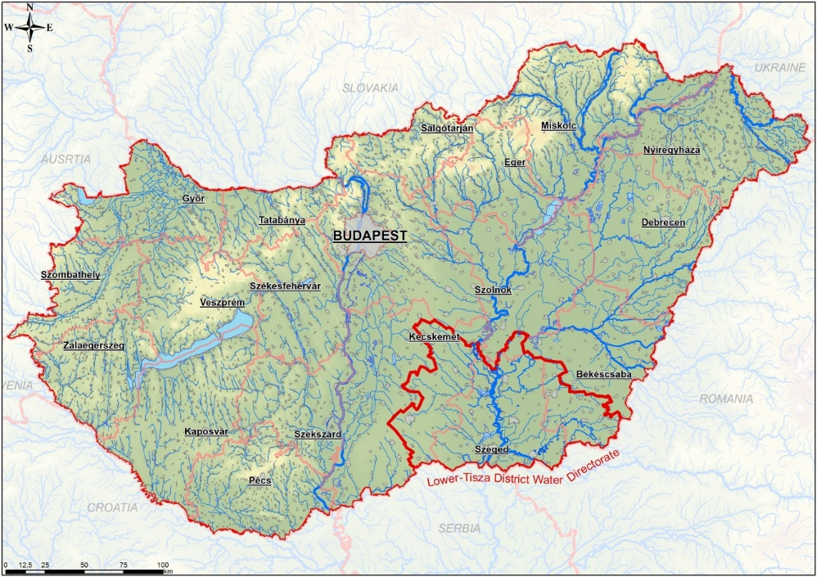
ATIVIZIG működési terület jellemzői
ATIVIZIG = Alsó-TIsza-vidéki VIZügyi IGazgatóság
Működési területe: - Csongrád-Csanád Vármegye teljes területe
- Békés Vármegye egy része
- Bács-Kiskun Vármegye egy része
- Jász-Nagykun-Szolnok Vármegye egy része
(Határai: nyugaton a Duna-Tisza közti vízválasztó, északon Kecskemét, Alpár közigazgatási határa, illetve a Hármas-Körös folyó bal partja és Öcsöd keleti közigazgatási határa. Továbbiakban Csongrád megye közigazgatási határa Gádorosig, majd dél-keleti irányban a Pusztaottlaka-Kevermesi vonal. Délen a Magyar-Román, illetve a Magyar-Szerb országhatár.)
Mélyártéri terület: 2114,6 km²
Fennsíki terület: 6124,7 km²
Összesen: 8239,3 km²

Slide 4
ATIVIZIG működési terület jellemzői
A vízügyi igazgatóság területén mintegy 7140 km belvízvédelmi csatornahálózat van.
Az ATIVIZIG vagyonkezelésben/üzemeltetésben lévő csatorna: 4768 km, szivattyútelep (belvizes, öntözős): 109 db. Az önkormányzatokkal 419 km csatornahosszra üzemeltetési szerződést kötöttünk.
További 2372 km csatorna önkormányzati, társulati, üzemi illetve magán kezelésben van.

Slide 5

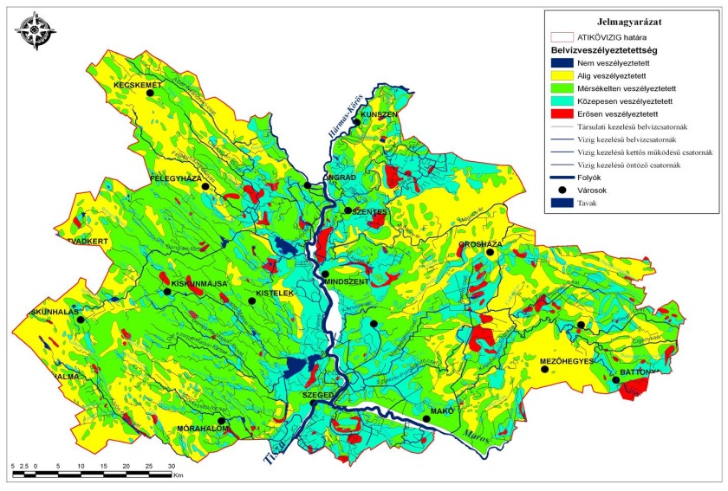
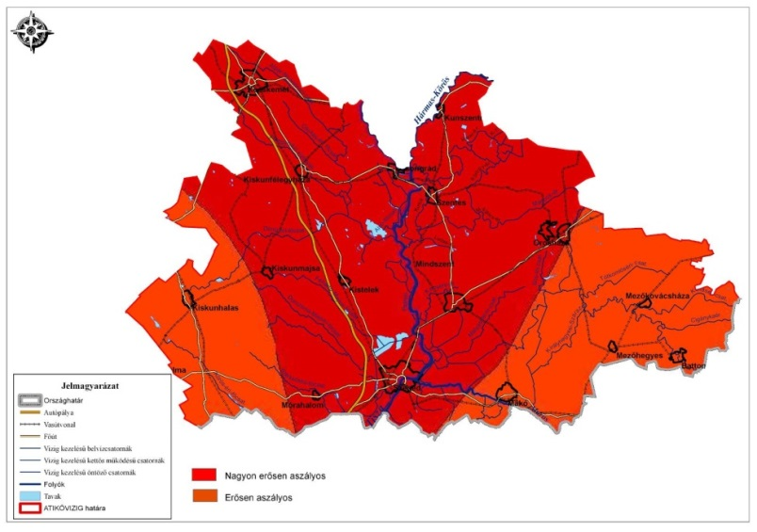
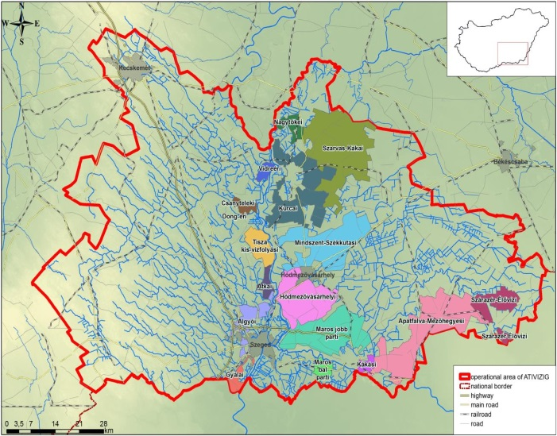
ATIVIZIG működési terület jellemzői
Dualitás a vízbő időszakok (árvíz és belvíz) és a vízhiányos időszakokban (aszály) - akár egy éven belül is megjelenik
Területileg és időben is szélsőséges csapadékeloszlás
Kettős működésű vízrendszerek, amelyek többcélú hasznosításúak is. Konfliktus helyzetek alakulnak ki. Befogadói kapacitás korlátozott.
Befogadó folyótól távolabb lévő településekről 90-100 km-t „utazik” a víz
Csatornák kis esésűek, szivattyús üzemű rendszerek

Slide 6
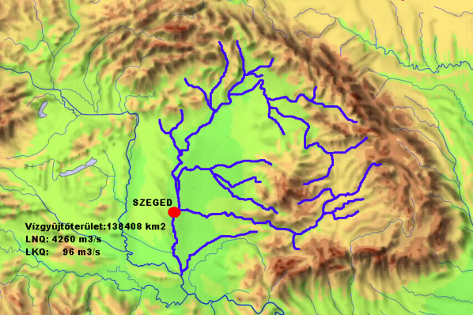
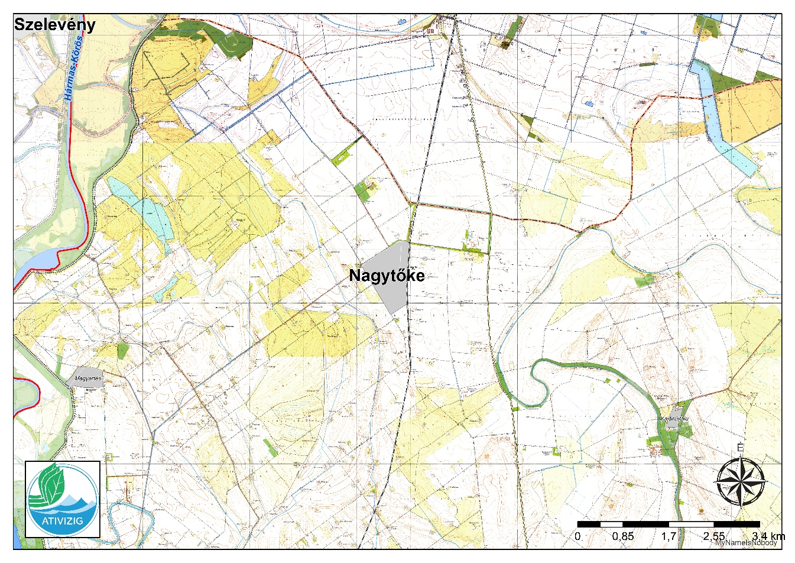
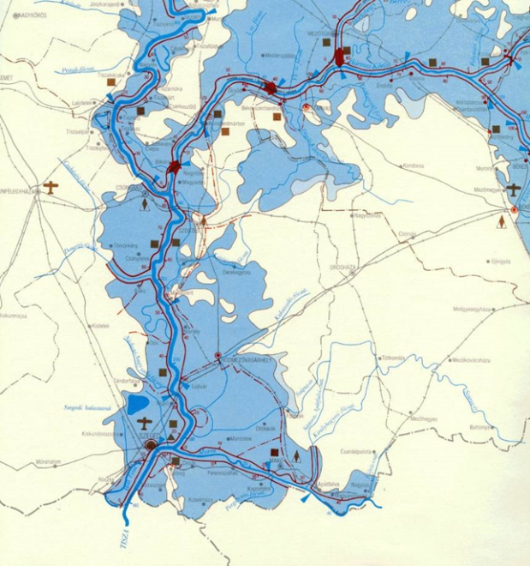
Nagytőke település vízgazdálkodási sajátosságai
Áttekintő helyszínrajz

Slide 7
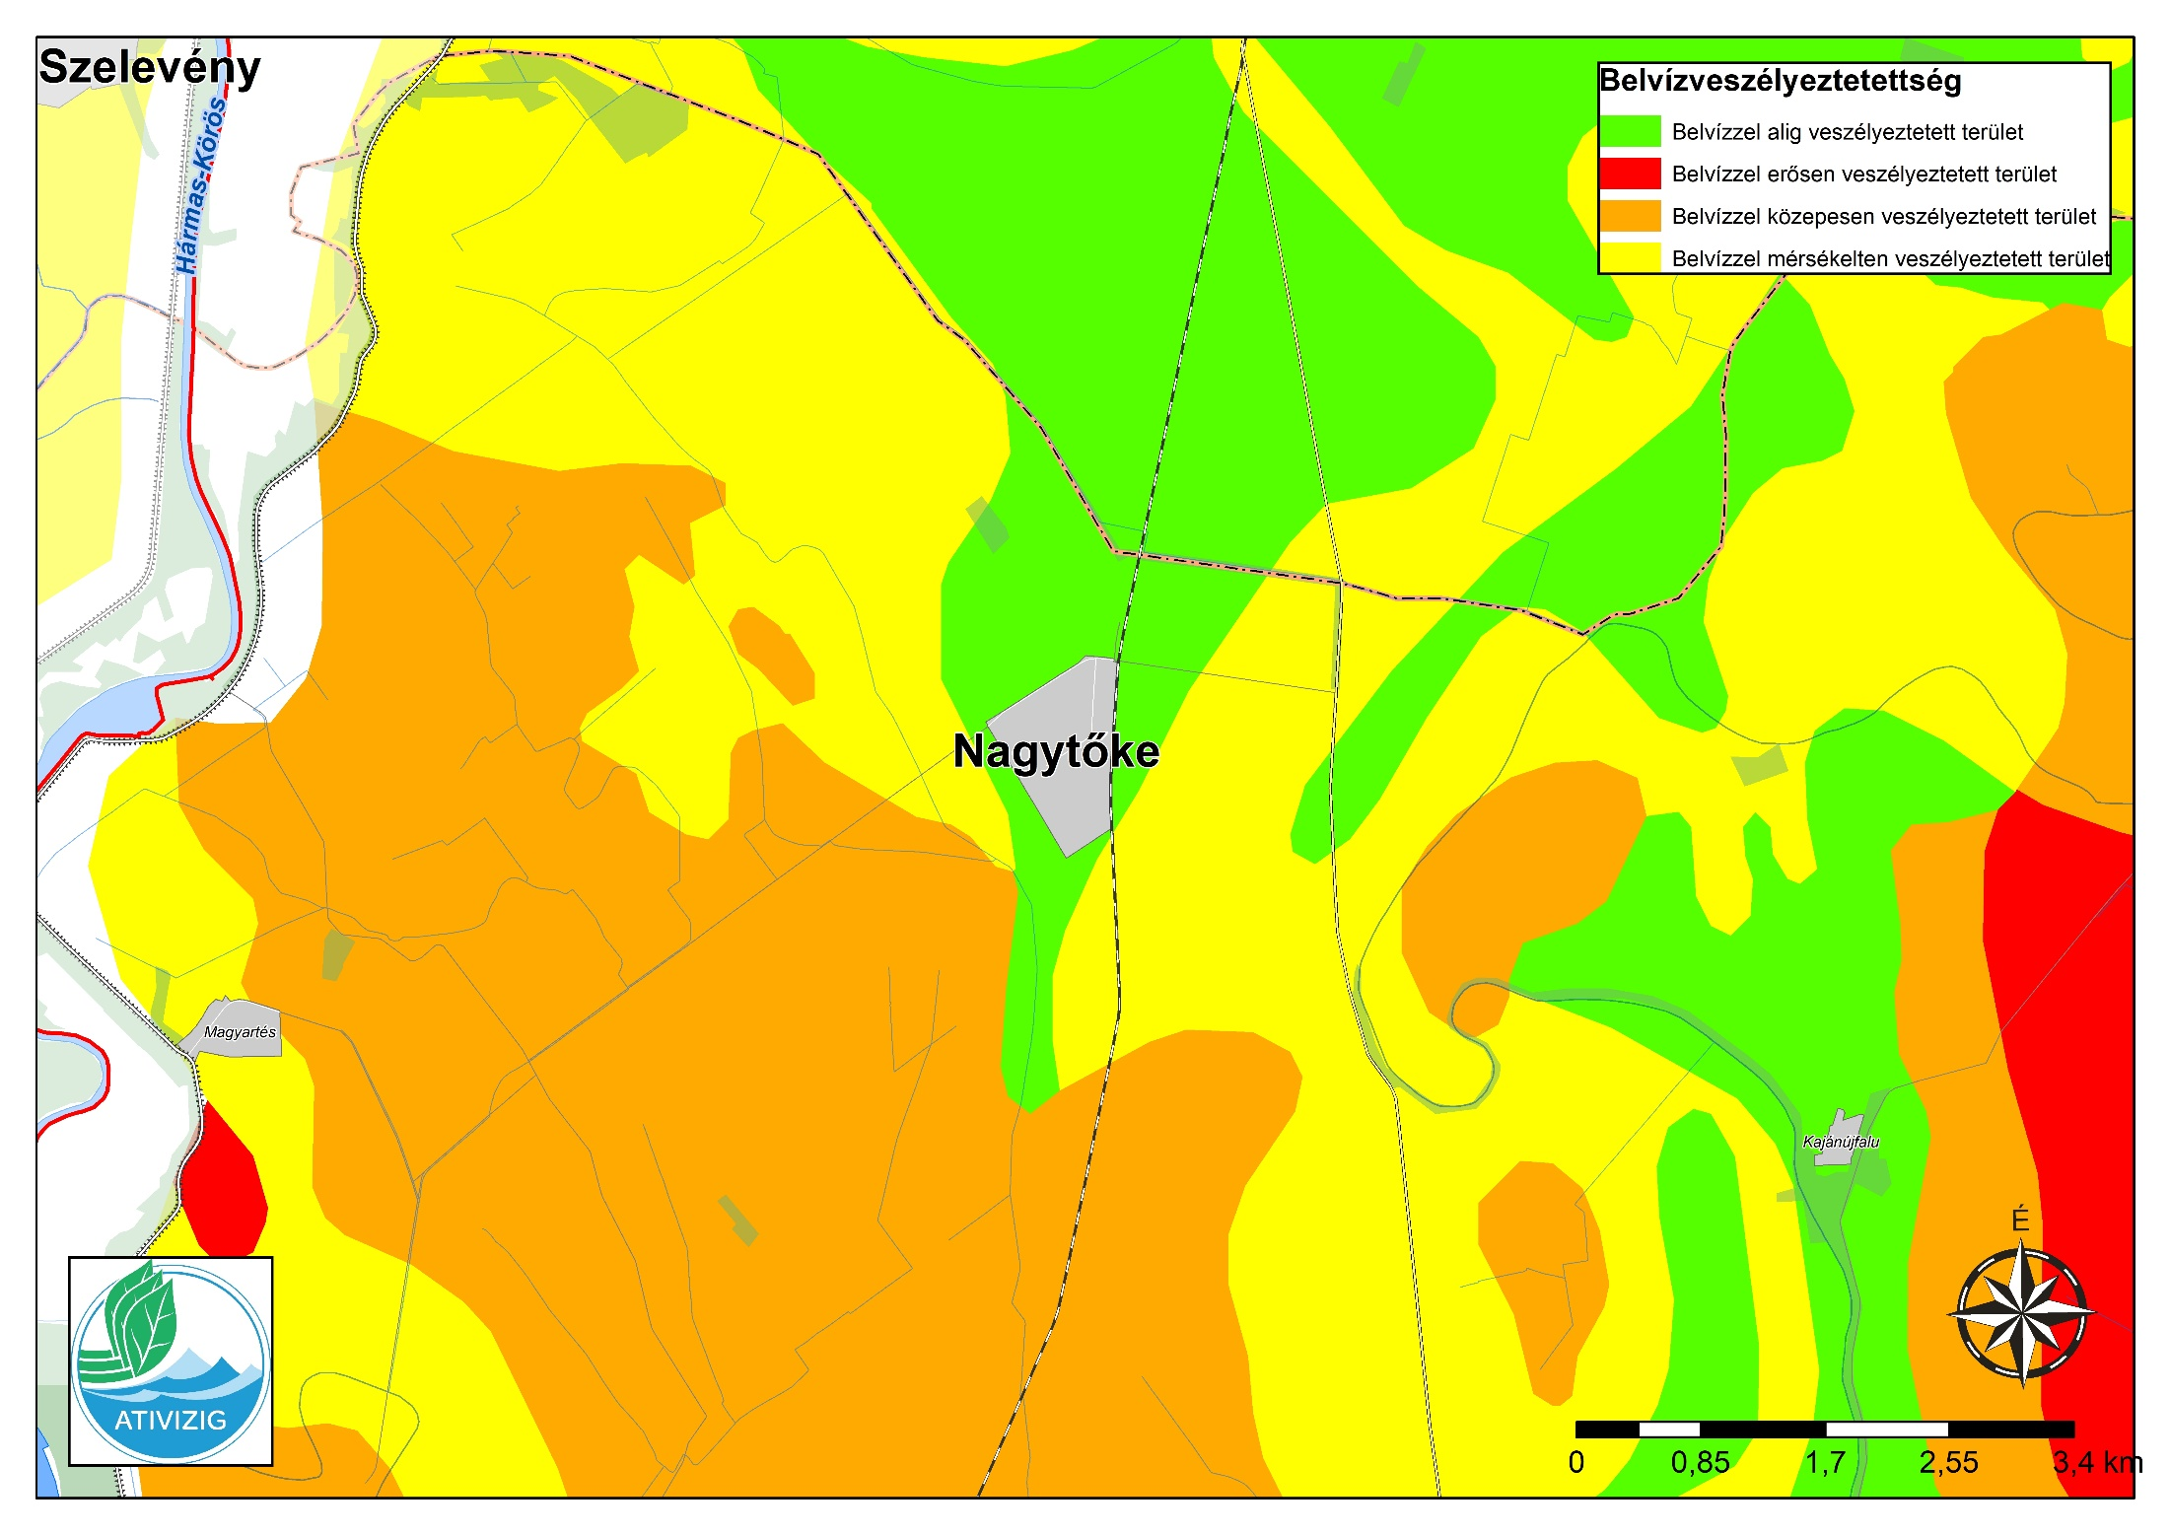
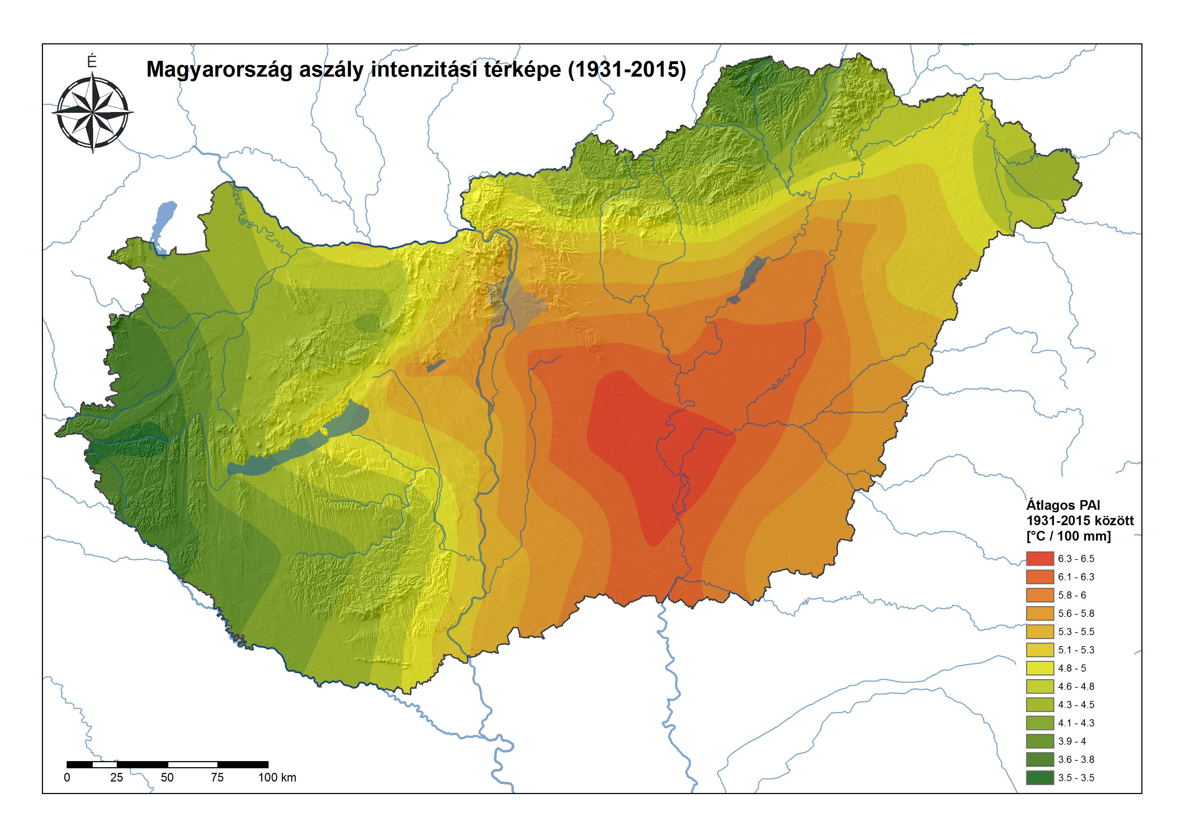
Nagytőke település vízgazdálkodási sajátosságai
Belvíz veszélyeztetettség – aszály-helyzet
Aszályossági zóna szerint:
6 fölötti (nagyon erősen aszályos)
Pálfai-féle belvíz-veszélyeztetettség:
Alig és mérsékelten veszélyeztetett

Slide 8
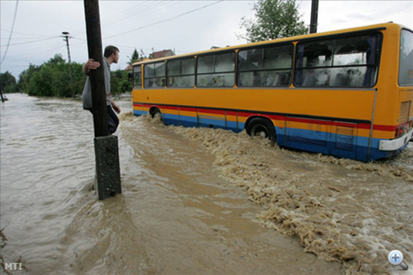
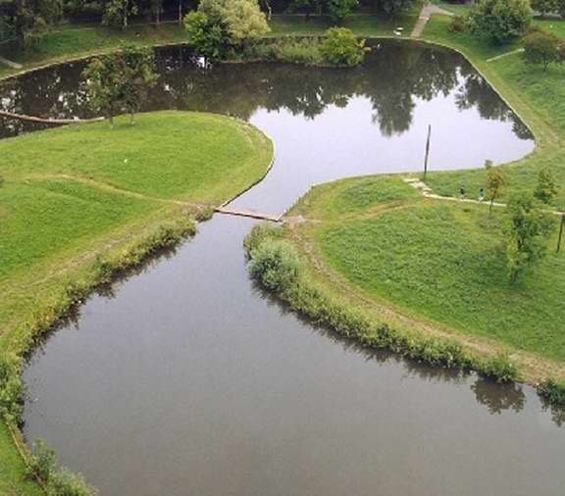
Külterületi és a belterületi vízrendszerek konfliktusa
„A külterületek vízelvezetési gondjai, hiányosságai a belterületet
veszélyeztetik és viszonosság ugyanúgy fennáll;” (Körmendy Imre)
Belterületek fejlődése
Burkolt felületek növekedése
Védett vagyonérték növekedése
MEGNŐTT VÍZELVEZETÉSI IGÉNY
↕ÁTMENETI TÁROZÁS
Kül- és belterületi csapadékvízelvezető-rendszerek
korlátozott kapacitása
Eltérő méretezési irányelvek

Slide 9


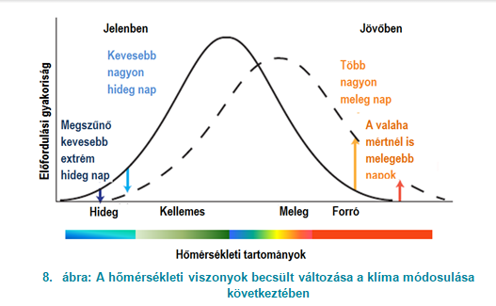
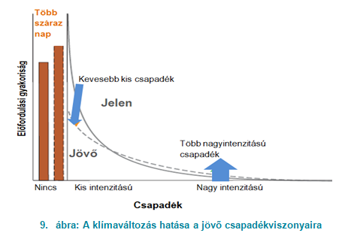
Az éghajlatváltozás várható hatásai az Alföldön, Tiszasziget térségében:
Időjárási szélsőségek növekedése, vízbő és vízhiányos időszakok erősödése várható.
Várhatóan növekszik a nyári csapadékszegény, illetve - hiányos időszakok (aszály) hossza és mértéke.
A lehullott csapadékmennyiség azonban nem csökken lényegesen, hanem szinten marad, illetve növekszik. A csapadék zöme a téli félévben hullik majd, ami növeli a belvízveszélyt.

Slide 10
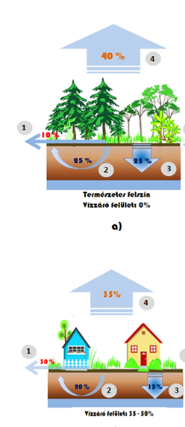

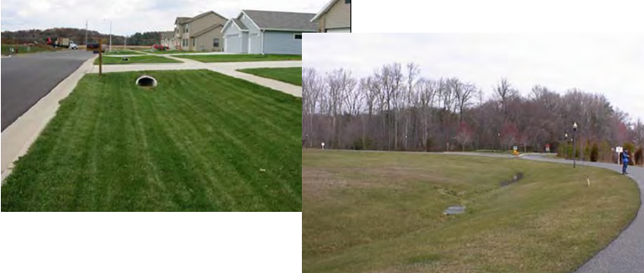
A települések belterületén a növényzet (a közterületen és a magánterületeken, a haszonnövények is) meleg időszakban jelentkező vízigénye jelentősen emelkedik, miközben a talajban tovább csökken a talajvíz szintje, a hozzáférhető vízkészlet csökken.
A „városi” növényzet életben tartása csak öntözéssel lesz lehetséges, sőt sok településen már ma is így van. Ha elengedjük a területről a csapadékvizet, öntözni ivóvízzel, vagy talajvízzel lehet.
Vízháztartási jellemzők változása az urbanizálódottság növekedésével

Slide 11
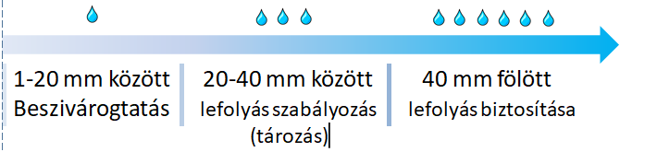
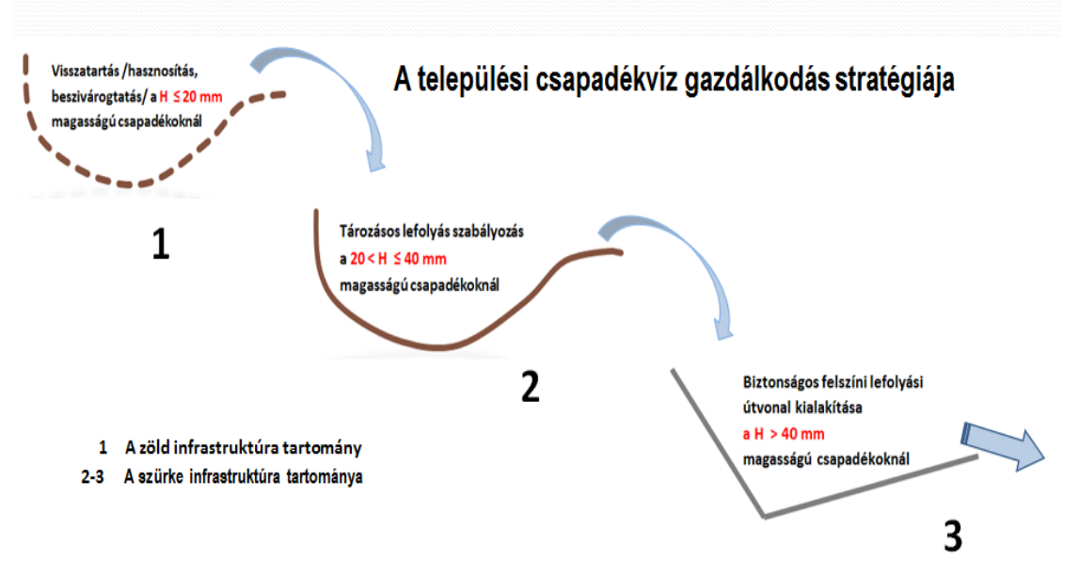

Slide 12
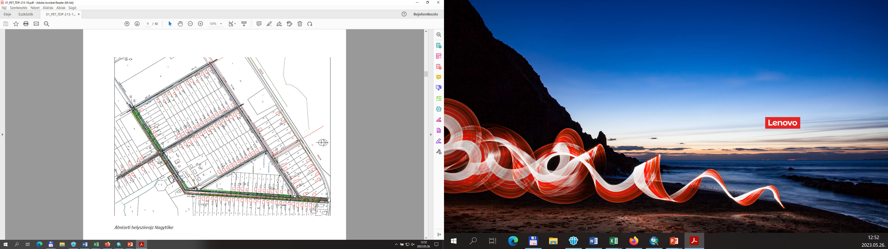
TOP-2.1.3-16
Csapadék- és belvízelvezetés fejlesztése Nagytőkén II. ütem
A pályázat keretein belül megvalósítandó terület lehatárolása:
JR-1 jelű szakasz
A Jókai utca északi páros oldal a Rákóczi utcába befordulva az I. ütemben elkészült szakaszig
J-1 jelű szakasz
A Jókai utca páratlan oldala a Széchenyi téren keresztül a Petőfi utcáig
J-2 jelű szakasz
A Jókai utca páros oldala a Széchenyi téren át az Arany J. utcáig
A-1 jelű szakasz
Az Arany J. utca északi páros oldala az I. ütemben elkészült szakaszig
P-3 jelű szakasz
A Petőfi utca északi páros oldala az I. ütemben elkészült szakaszig
P-4 jelű szakasz
A Petőfi utca északi páros oldala az I. ütemben elkészült szakaszig
Nyílt felszínű földmedrű vízelvezető árok: 2013 fm

Slide 13
Néhány gondolat a települési csapadékvíz-gazdálkodásról
A települési csapadékvíz-gazdálkodás alapsémája:
1-20 mm között 20-40 mm között 40 mm fölött
Beszivárogtatás lefolyás szabályozás lefolyás biztosítása
(tározás)
A projekt során kiépített csapadékvíz-elvezető rendszer jellegénél fogva a 40 milliméter fölötti nagy csapadékokat elvezető rendszerelem. Megvalósításával Nagytőke nagy intenzitású csapadékokkal szembeni biztonsága növekedni fog.

Slide 14
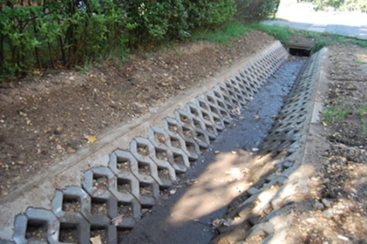
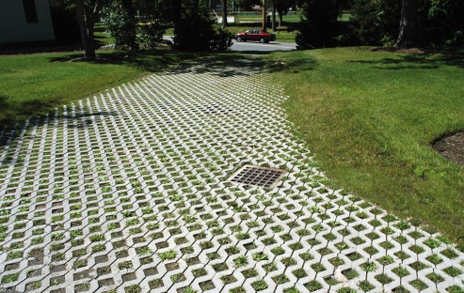
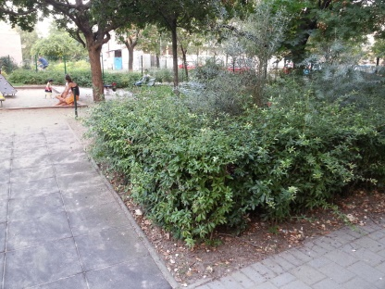
Néhány gondolat a települési csapadékvíz-gazdálkodásról
A települési csapadékvíz-gazdálkodás alapsémája:
1-20 mm között 20-40 mm között 40 mm fölött
Beszivárogtatás lefolyás szabályozás lefolyás biztosítása
(tározás)
További megvalósítható/megvalósítandó elemek:
Vízáteresztő burkolatok (pl. gyeprács) parkolóhelyeken, járdákon
Zöldfelületek kialakítása, fák ültetése terepmélyedésekben
Földmedrű szikkasztóárkok a mellékutcákban

Slide 15
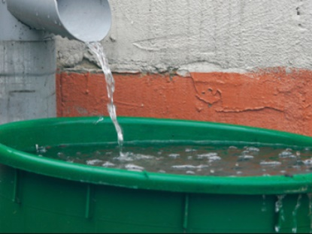
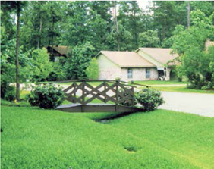
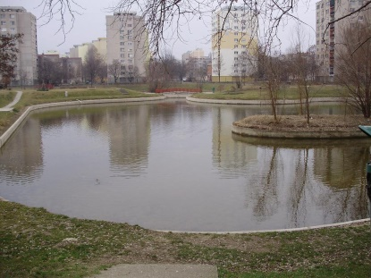
Néhány gondolat a települési csapadékvíz-gazdálkodásról
A települési csapadékvíz-gazdálkodás alapsémája:
1-20 mm között 20-40 mm között 40 mm fölött
Beszivárogtatás lefolyás szabályozás lefolyás biztosítása
(visszatartás, tározás)
További megvalósítható/megvalósítandó elemek:
Csapadékvíz-gyűjtő konténerek, hordók (kerti locsoláshoz)
Ideiglenes vízborítású területek kialakítása (záportározók)
A túl gyors összegyülekezést akadályozó létesítmények

Slide 16

A települési vízgazdálkodás kapcsolódása a térségi vízgazdálkodáshoz
„Egyedül nem megy” - komplex feladat és felelőség
A példák alapján látható, a nagy csapadékok elvezetését lehetővé tevő rendszerelemek megvalósítása elsősorban önkormányzati és állami feladat. A kisebb csapadékokat kezelni képes infrastruktúra megvalósítása és működtetése inkább a lakosság és a helyi vállalkozások feladata.
Lakosság
Önkormányzat
Vízügyi Igazgatóság
Víztöbblet
Vízhiány

Slide 17
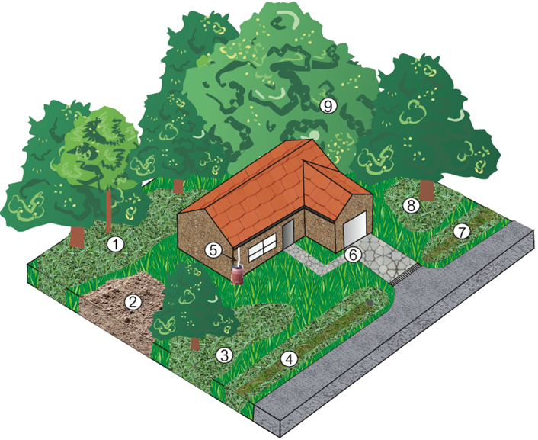
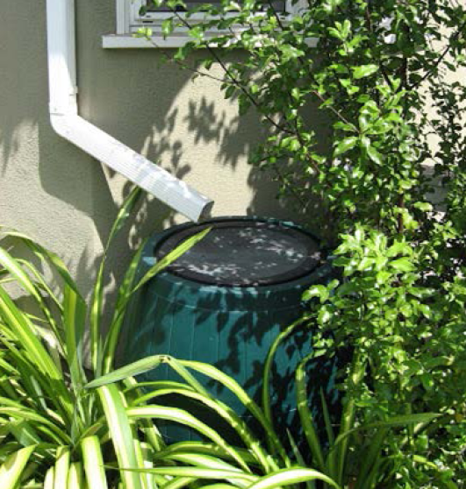
Csapadék lefolyás szabályozás - Alkalmazás családi házas területen
Terepmélyedés növényzettel beültetve
Talajjavítás, talajcsere: a tömörödött és/vagy rossz szivárgási tényezőjű talaj cseréje
Terepmélyedés növényzettel beültetve
Füvesített árok
Tetővíztároló tartály
Áteresztő burkolattal kialakított kocsibejáró
Füvesített árok
Terepmélyedés növényzettel beültetve
A telek természetes növénytakarójának megőrzése
Az esőkertek mesterségesen kialakított, és növényzettel beültetett mélyfelületek, természetes helyi talajjal. Korlátozott kiterjedésű burkolt felületek lefolyó vizeit fogadja. Beszivárogtat és párologtat. A hozzárendelt vízgyűjtő méretétől függően lehet drénezett is.

Slide 18
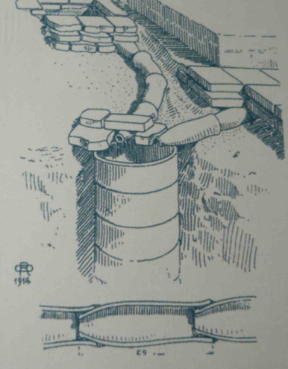
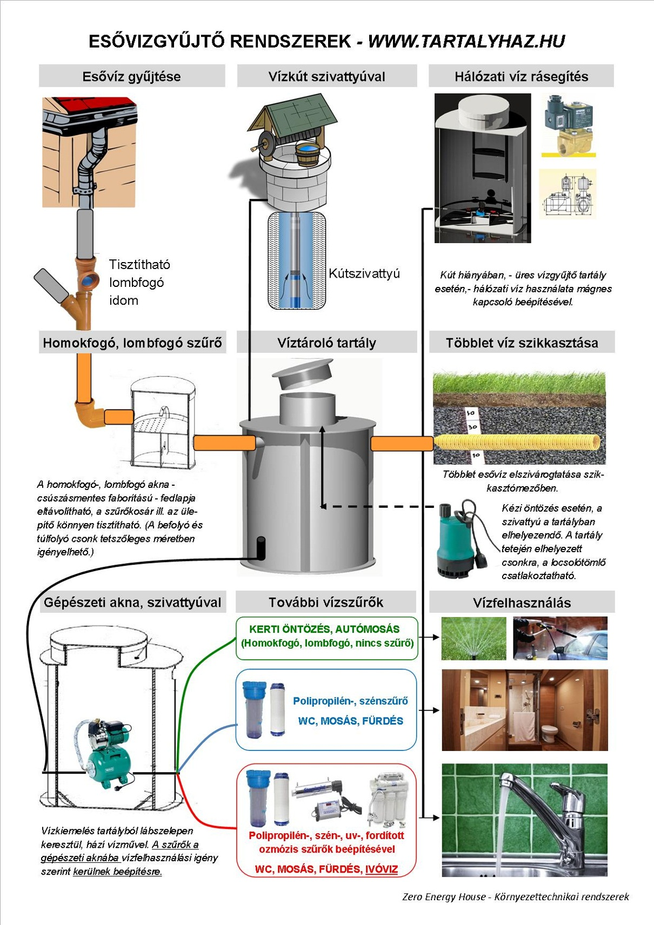
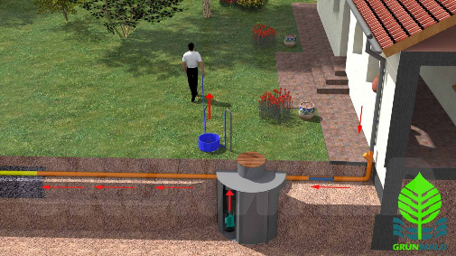
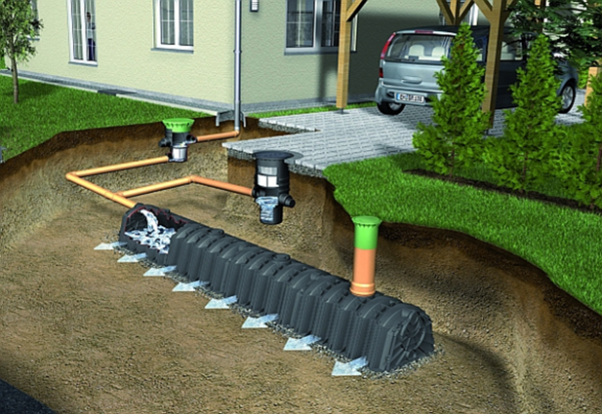

Slide 19
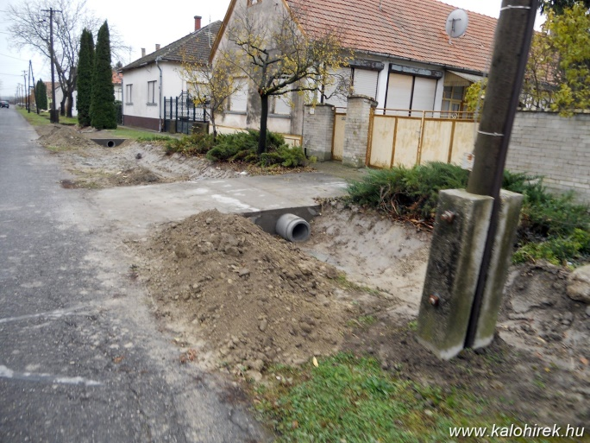
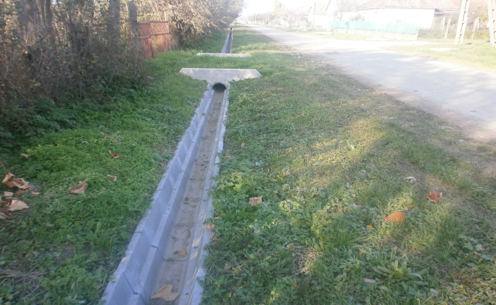
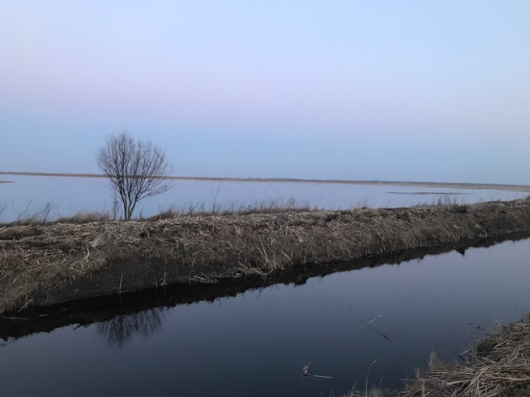
Lakossági feladatok a csapadékvíz- elvezetés és gazdálkodás kapcsán :
Lakóház csapadékcsatorna (eresz) tisztán tartása (épület állagmegóvása) - öngondoskodás
A lakótelek/művelt mezőgazdasági terület jó vízgazdálkodási állapotának megtartása (helyes talajművelés, mélyebb területeken vízmegtartás, csapadékvíz összegyűjtése, fölösleges vizek elvezetése) - öngondoskodás.
A szomszéd telekre a vizet nem lehet átvezetni (pl. területfeltöltések!) – öngondoskodás és közösségi felelősség
Kapubejáró alatt a csapadékvíz-elvezető csatorna lefolyási útját biztosítani kell! – közösségi felelősség
A csatorna jó állapotának (szemét kiszedése – kaszálás = vízfolyást gátlós akadályok eltávolítása) fenntartását a lakosság bevonásával rendeletben lehet szabályozni. - közösségi felelősség

Slide 20
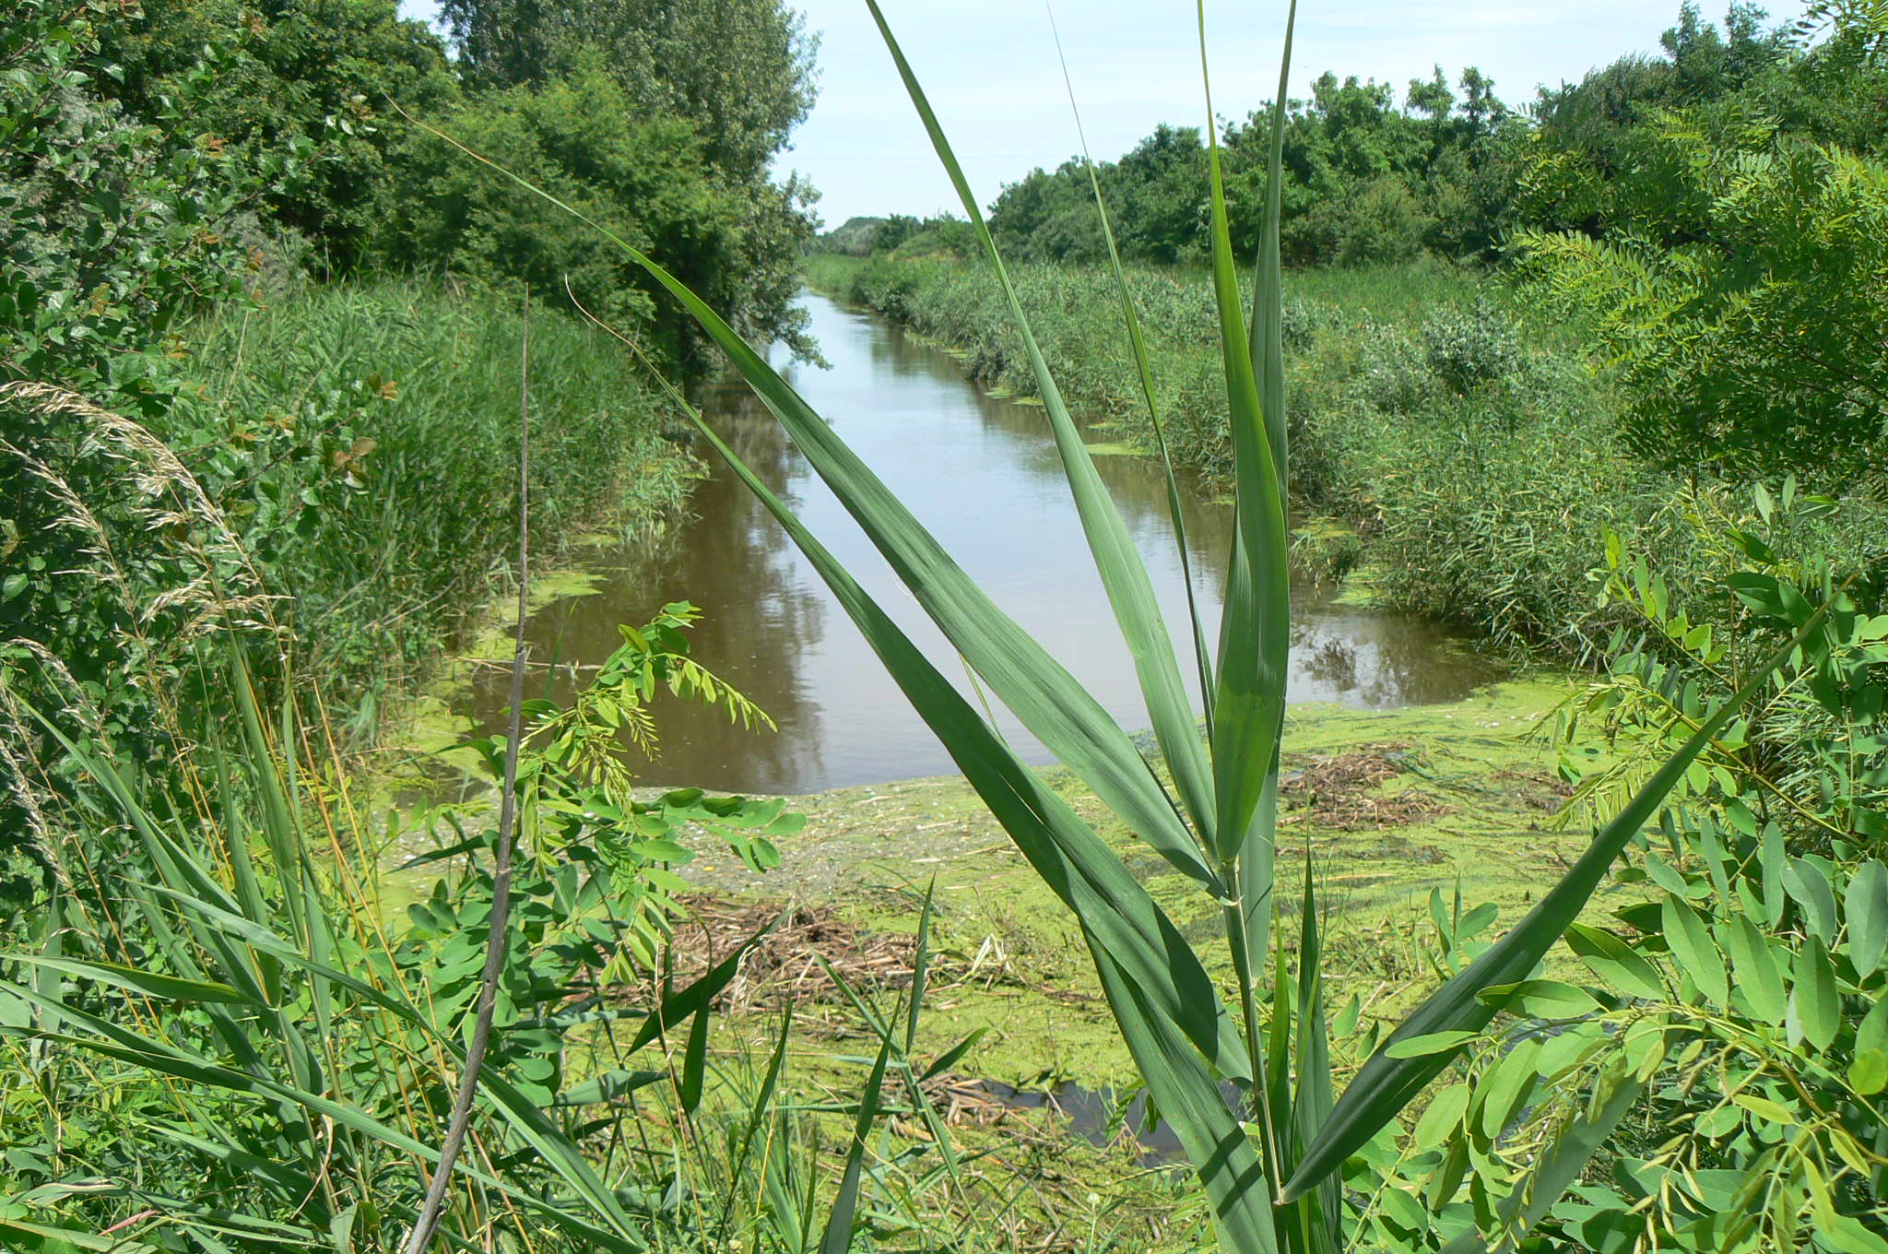
Köszönöm a figyelmet!
Nagytőke belterületi vízrendezés
TOP-2.1.3-16
Előadó: Szirovicza Milán, műszaki ügyintéző
ATIVIZIG, sziroviczam@ativizig.hu

